Slide 1
Aufträge für Lernende

Slide 2
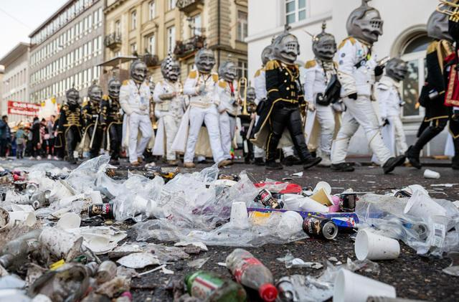
Auftrag 1

Slide 3
«Stadt Luzern entsorgte während Fasnacht fast 120 Tonnen Abfall»
Quelle: Luzerner Zeitung 2019

Slide 4

Auftrag 2

Slide 5
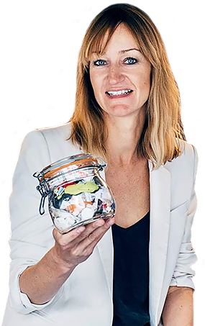
Bea Johnson (Autorin des Buchs «Zero Waste Home»)
Bea Johnson mit dem Abfall ihres Haushaltes während eines Jahres in einem Einmachglas.
Die Zero Waste-Bewegung (übersetzt: «Null Abfall») setzt sich dafür ein, dass die Abfallmenge stark und nachhaltig sinkt. «Nachhaltig» bedeutet, dass der Effekt über eine lange Zeit wirksam und sichtbar bleibt.
Bildquelle: @zerowastehome

